Slide 1
Особенности оценки достижения планируемых результатов освоения образовательной программы (личностных, метапредметных)
Черникова О.П.,
учитель начальных классов
МОУ «Турочакская СОШ им.Я.И.Баляева»
2024 год

Slide 2
Федеральный закон от 29.12. 2012 № 273 – ФЗ «Об образовании в Российской Федерации»
Статья 2. Основные понятия, используемые в настоящем Федеральном законе
Качество образования – комплексная характеристика образовательной деятельности и подготовки обучающегося, выражающая степень их соответствия федеральным государственным образовательным стандартам, образовательным стандартам, федеральным государственным требованиям и (или) потребностям физического или юридического лица, в интересах которого осуществляется образовательная деятельность, в том числе степень достижения планируемых результатов образовательной программы

Slide 3
Результаты освоения ООП НОО:

Slide 4
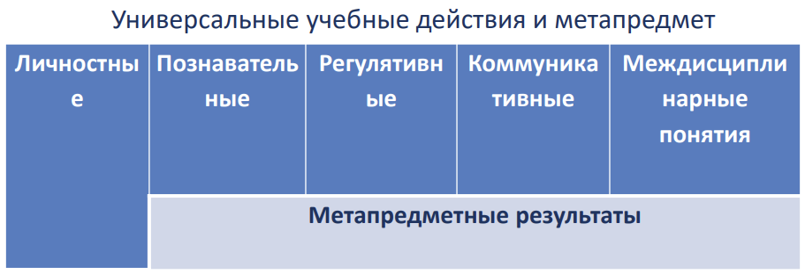
Рабочая программа по предмету

Slide 5
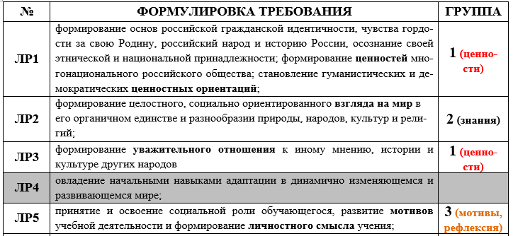
Требования к личностным и метапредметным результатам ООП НОО

Slide 6
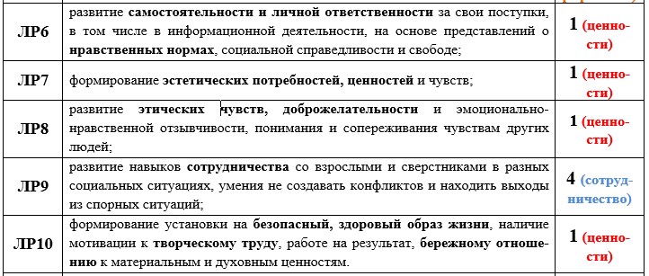
Требования к личностным и метапредметным результатам ООП НОО

Slide 7
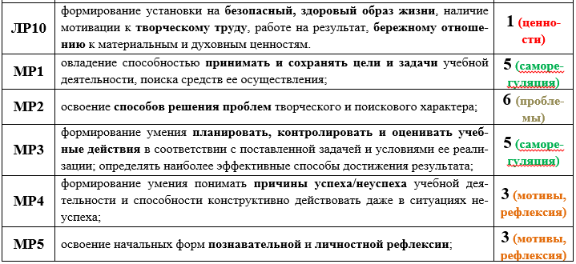
Требования к личностным и метапредметным результатам ООП НОО

Slide 8
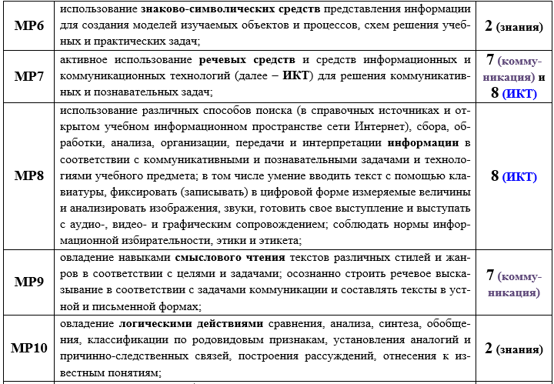
Требования к личностным и метапредметным результатам ООП НОО

Slide 9
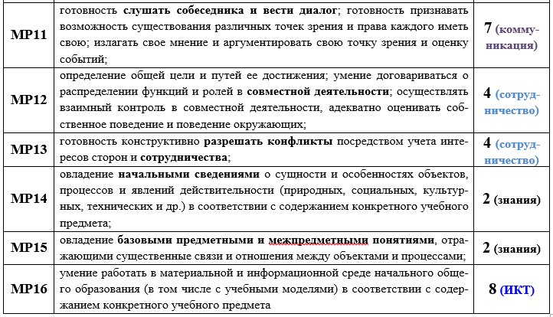
Требования к личностным и метапредметным результатам ООП НОО

Slide 10
Оценка образовательных достижений

Slide 11
Оценка личностных достижений обучающихся
Цель оценки личностных достижений обучающихся – получение общего представления о воспитательной деятельности ОО и ее влиянии на коллектив обучающихся
Личностные достижения обучающихся,
освоивших ФОП НОО, включают две группы результатов:
основы российской гражданской идентичности, ценностные установки и социально значимые качества личности
готовность обучающихся к саморазвитию, мотивация к
познанию и обучению, активное участие в социально значимой деятельности

Slide 12
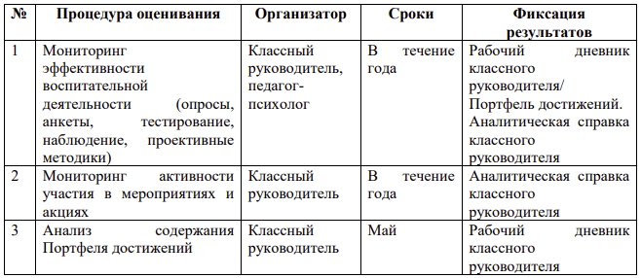
Механизм оценки формирования и достижения личностных результатов обучающихся

Slide 13
Оценка личностных достижений обучающихся
Карта наблюдений за особенностями личностного развития ребенка
Самоопределение
1.Методика «Кто Я?» (модификация методики М. Куна)
2. Методика «Какой Я?» (модификация методики О.С.Богдановой)
3. Диагностика учебной мотивации школьников
Методика «Почему я учусь?»
4. Рефлексивная самооценка учебной деятельности «Кто такой «хороший ученик»?
5.«Я и другие» (сост.Н.Ю. Яшина)

Slide 14
Оценка личностных достижений обучающихся
Нравственно-этическая ориентация
Методика «Если бы я был волшебником »
Цель: диагностика отношения к жизненным ценностям
Инструкция: Представь, что у тебя есть волшебная палочка и список десяти желаний, выбрать из которых можно только пять (Список желаний учитель заранее выписывает на доске). Какие бы ты выбрал (-а)? Запиши их номера. Если хочешь, объясни свой выбор (письменно).
Список желаний:
1. Быть человеком, которого любят.
2. иметь много денег.
3. иметь самый современный компьютер.
4. Иметь верного друга.
5. Мне важно здоровье родителей.
6. иметь возможность многими командовать.
7. иметь много слуг и ими распоряжаться.
8. Иметь доброе сердце.
9. Уметь сочувствовать и помогать другим людям.
10. иметь то, чего у других никогда не будет.

Slide 15
Оценка личностных достижений обучающихся
Интерпретация:
Номера отрицательных ответов: №№ 2, 3, 6, 7, 10.
Высокий уровень – 5 положительных ответов;
Средний уровень – 3-4 положительных ответа;
Ниже среднего – 2 положительных ответа;
Низкий уровень – 1 положительный ответ.

Slide 16
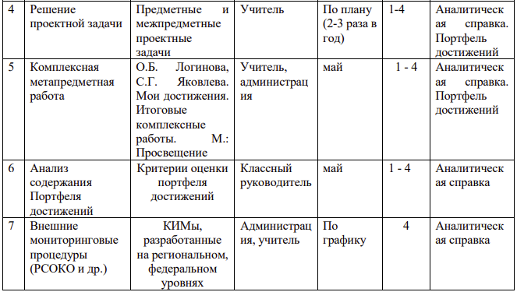
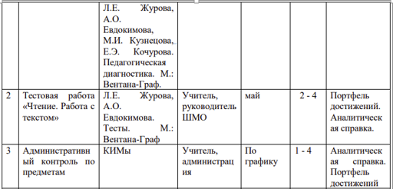
Механизм оценки метапредметных достижений обучающихся

Slide 17
Оценка метапредметных достижений обучающихся
Предлагаемая система диагностических работ позволит:
определить уровень сформированности предметных знаний и умений по математике и русскому языку, а также универсальных учебных действий;
отследить динамику индивидуального продвижения учащегося 3 класса. Результаты служат основой для принятия обоснованных педагогических решений о дальнейшем ходе обучения. Комплект бланков позволяет провести три диагностические работы в классе из 28 учащихся в течение учебного года.

Slide 18
Спасибо за внимание !
Notes:
В режиме слайд-шоу щелкните стрелку, чтобы войти в центр начала работы с PowerPoint.

